Slide 1
Дидактическая игра «Угадай кто»
Выполнила:
Калинко Анна Евгеньевна

Slide 2
Это домашнее животное, у которого пушистый хвост, оно умывается лапкой и ловит мышей. Кто это?

Slide 3
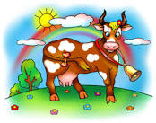
Это большое домашнее животное с длинным хвостом, у нее есть рога?

Slide 4
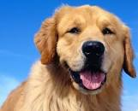
А это домашнее животное охраняет дом, а когда радуется, весело хвостом машет?

Slide 5
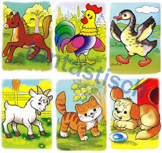
Молодцы, а как можно одним словом назвать этих животных?

Slide 6
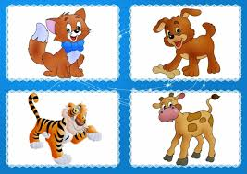
А кто здесь лишний? Почему?

